Slide 1
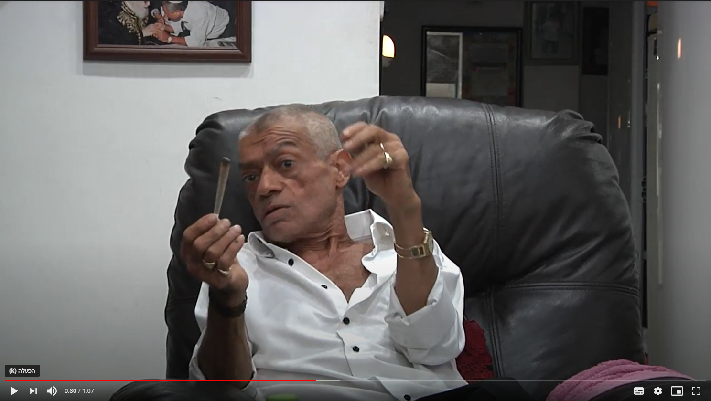
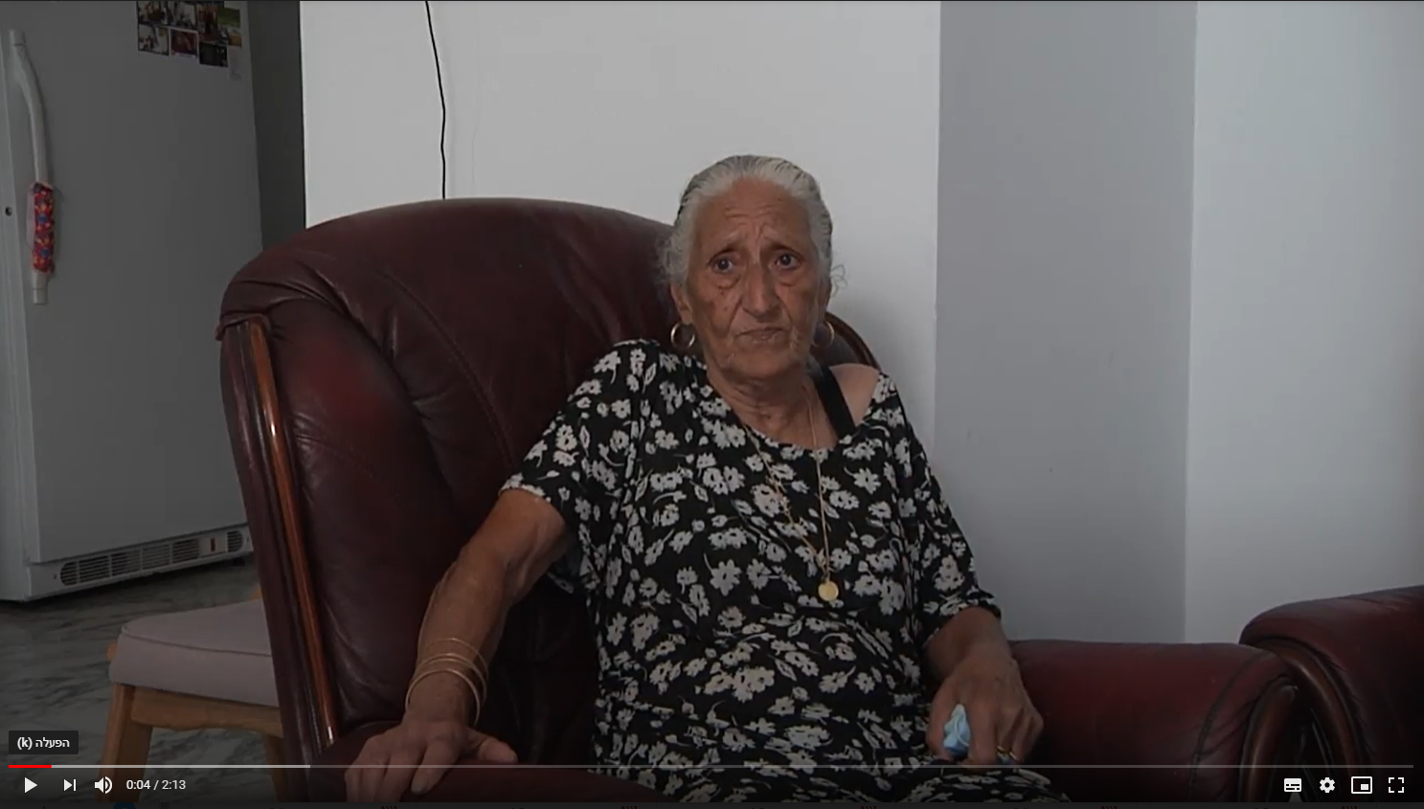
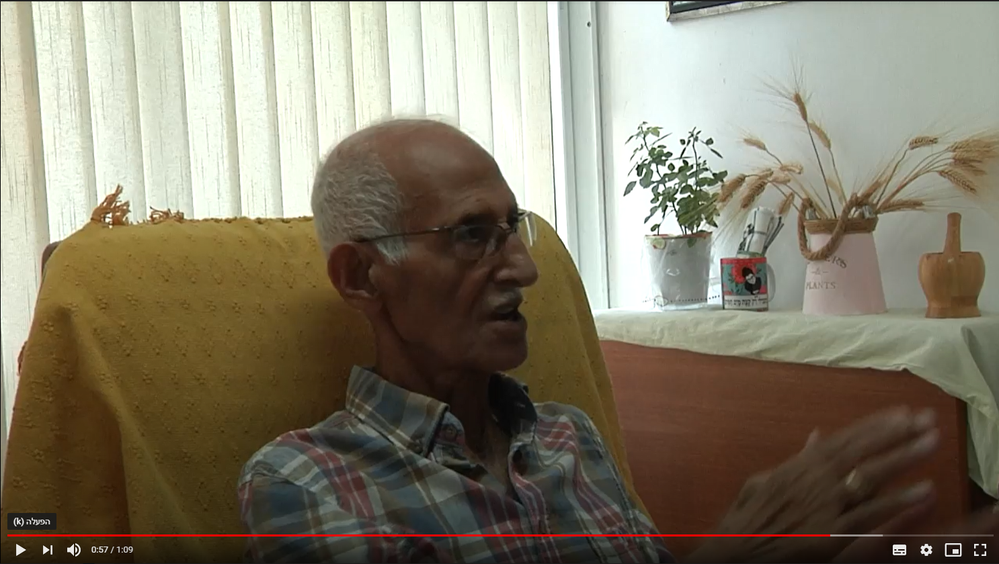
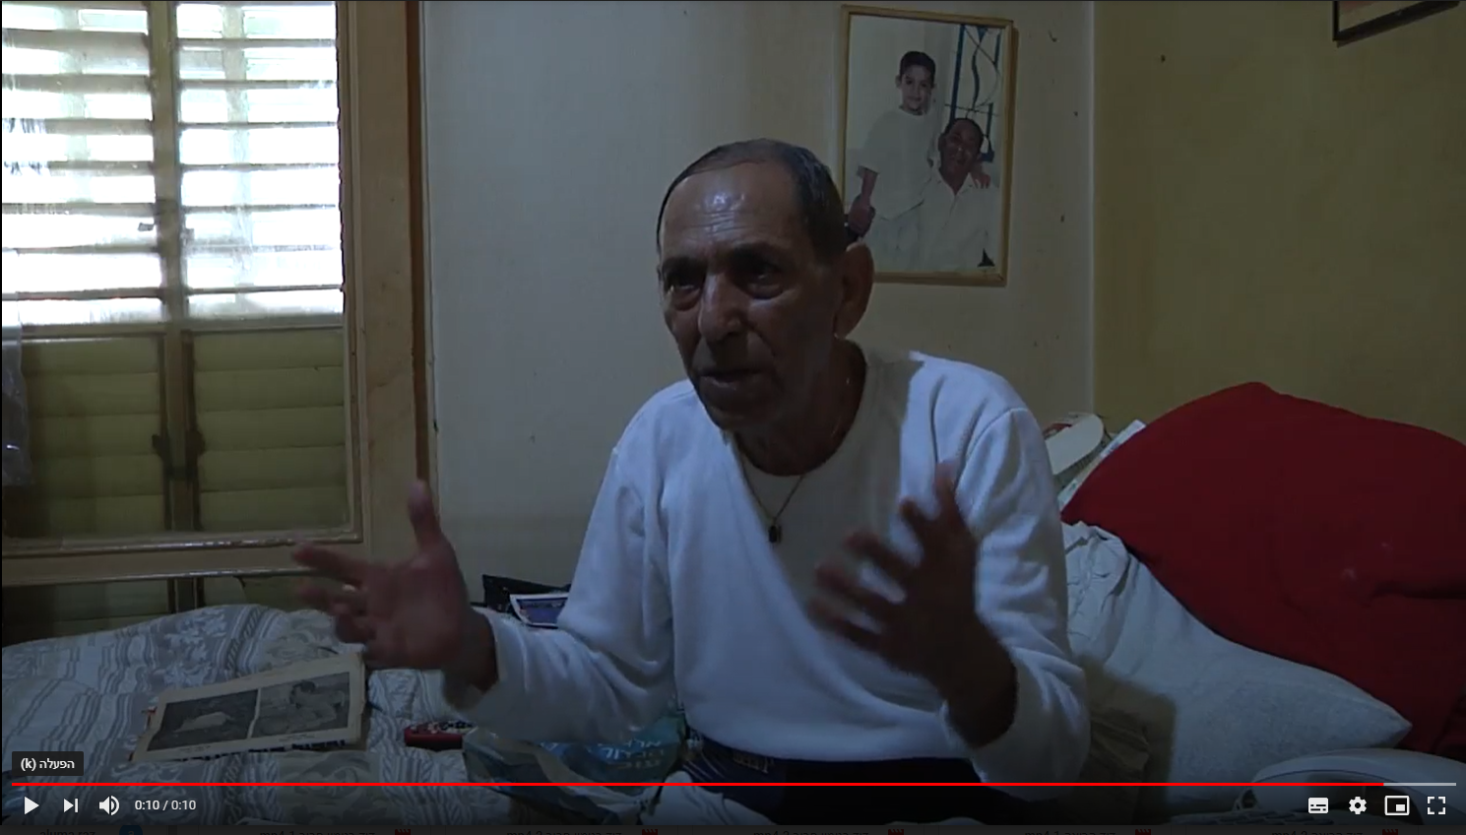
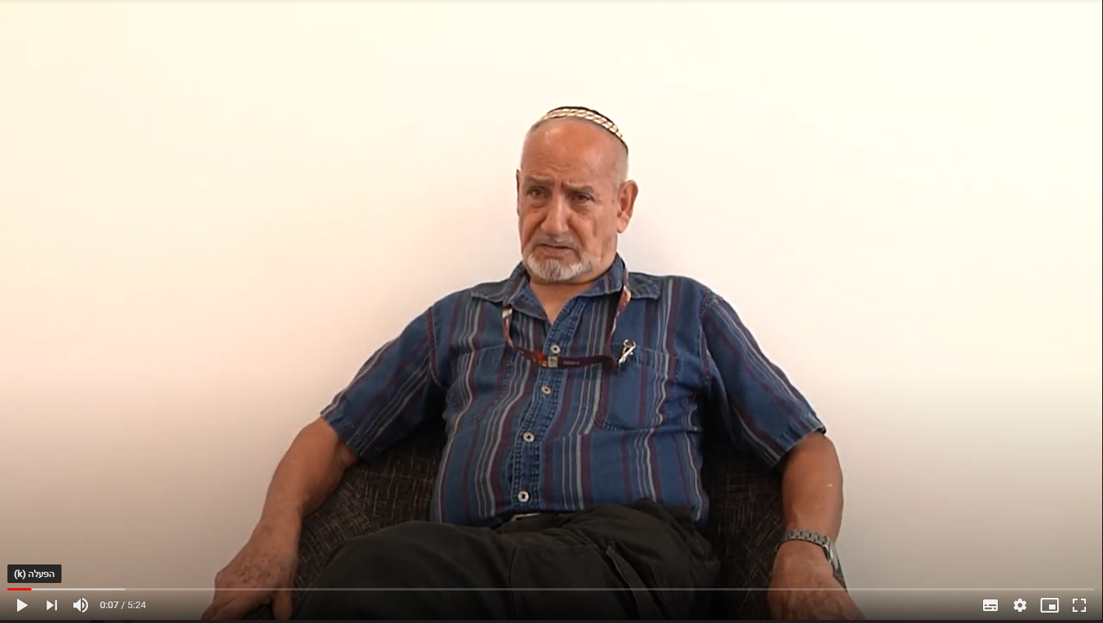
לכל איש יש קול - שכונת התקווה 2020
דוד בנימין חביב
מזל ביבי ודייזי משה
שלום (סלפה)סינוואני
דוד הרואה
מושיקו הלוי

Slide 2
איפיון האתר לדוגמא
דף אינטרנט נגלל לדוגמא שכולל תצוגה של 5 סרטונים (התחלה) במבנה טבלאי שכותרתו "לכל איש יש קול"
הדף מעוצב בדיוק כפי שמופיע בשקף הקודם (לא מחייב גלילה בהגשת הדוגמא)
יפותח בפלטפורמהPHP
עם אופציה למסך ניהול להעלאת סרטונים נוספים מחיקה ועדכון (סרטון ושם)
אחסון זמני על דומיין אישי
אינטראקציות
5 סרטונים עם תמונה נבחרת שלקוחה מתוך הסרטון
במעבר עכבר הסרטון יופעל רק לאחר רבע שנייה שהעכבר בתוך מסגרת התמונה וגם ישמע קול הסרטון שמעליו העכבר נמצא
בלחיצה אחת או כפולה על הסרטון הוא יגדל למצב מלא על כל המסך ויתחיל מההתחלה
ובלחיצה נוספת ממסך מלא הוא יקטן ויחזור למקומו

